Slide 1
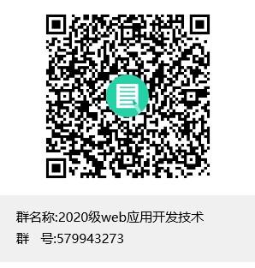

Day10：Ajax & Json
课程编号：SE33625
授课对象：20级软件工程&服务科学
主讲教师：辛国栋
Email：gdxin@hit.edu.cn

Slide 2
导言：前端页面与后端进行数据交互的方式
将参数添加到url中，后端通过 get方式从url中获取数据请求：
前端页面通过form表单，将数据以get或者post的方式发送给后端 get请求/post请求
前端通过a标签(使用url方式参数的方式)发送给后端，此种情况是 get请求
此外，还可以使用Ajax技术来实现前后端数据的交互
http://localhost:8080/day08/find?user=zhangsan&pass=1234
<form action="/day08/loginServlet" method="post"> 用户名:<input type="text" name="username"> <br> 密码:<input type="password" name="password"><br> <input type="submit" value="登录"> </form>
<a href="/day08/downloadServlet?filename=九尾.jpg">图片1</a>

Slide 3
今日内容
Ajax的概念
Ajax异步请求的实现
JSON的概念
JSON字符串与java对象的相互转换

Slide 4
1. Ajax的概念 什么是Ajax；同步与异步的区别；Ajax异步请求方式访问服务器的过程； Ajax异步请求方式的优势

Slide 5
1.1 什么是Ajax
ASynchronous JavaScript And XML：异步的JavaScript 和 XML。
Ajax 是一种在无需重新加载整个网页的情况下，能够更新部分网页的技术。
通过在后台与服务器进行少量数据交换，Ajax 可以使网页实现异步更新。这意味着可以在不重新加载整个网页的情况下，对网页的某部分进行更新。
主要目的：提升用户的体验

Slide 6
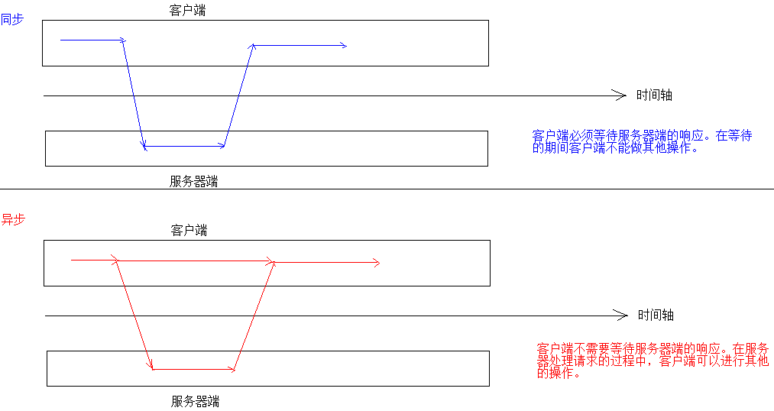
1.2 同步交互与异步的区别

Slide 7
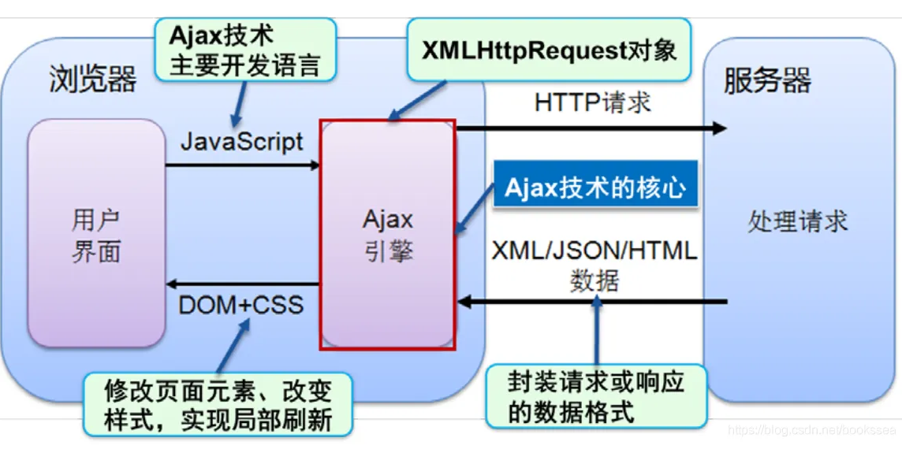
1.3 Ajax异步请求体系结构
Ajax请求是通过异步引擎对象XMLHttpRequest来发送请求的
响应的内容只是需要数据
动态更新页面中的内容,不影响用户在页面中进行其他操作

Slide 8
1.4 Ajax异步请求的优势
请求数据量少
Ajax请求只需要得到必要数据，对不需要更新的数据不作请求，所以数据量少，传输时间较短。
请求分散
Ajax是按需请求，请求是异步形式，可在任意时刻发出，所以请求不会集中爆发，一定程度上减轻了服务器的压力，响应速度也比较快。
用户体验优化
Ajax数据请求响应时间短、数据传送速度快已经很大程度提升了用户的使用体验。又由于Ajax是异步请求，不会刷新页面，使得页面上用户行为得到了有效保留。

Slide 9
2. Ajax异步请求的实现 原生JavaScript实现方式；JQuery实现方式

Slide 10
2.1 Ajax异步请求原生javaScript实现(了解)
function fun() { // 发送异步请求 // 1. 创建核心对象 var xhttp; if (window.XMLHttpRequest) { xhttp = new XMLHttpRequest(); } else { // code for IE6, IE5 xhttp = new ActiveXObject(“Microsoft.XMLHTTP”); } // 2. 建立链接 xhttp.open(“GET”, “ajaxServlet?username=tom”, true); // 3. 发送请求，如果带参数，向服务器发送请求（用于 POST）表示post方式 xhttp.send(); // 4 接收并处理来自服务器的结果 xhttp.onreadystatechange = function () { if (this.readyState == 4 && this.status == 200) { // 获取服务器的响应结果 var responseText = xhttp.responseText; alert(responseText) } }; }

Slide 11
2.1 Ajax异步请求原生javaScript实现(了解)
protected void doPost(HttpServletRequest request, HttpServletResponse response)
throws ServletException, IOException { //0. 解决乱码的问题 // response.setContentType("text/html;charset=utf-8"); //1.获取请求参数 String username = request.getParameter("username"); //模拟处理业务逻辑。耗时5秒 try { Thread.sleep(5000); } catch (InterruptedException e) { e.printStackTrace(); } //2.打印username System.out.println(username); //3.响应 response.getWriter().write("hello: " + username); // response.getWriter().write("您好！ " + username); }

Slide 12
2.1 Ajax原生javaScript实现(了解)
XMLHttpRequest 对象的方法
方法 | 描述
new XMLHttpRequest() | 创建新的 XMLHttpRequest 对象
abort() | 取消当前请求
getAllResponseHeaders() | 返回头部信息
getResponseHeader() | 返回特定的头部信息
open(method, url, async, user, psw) | 规定请求 method：请求类型 GET 或 POST url：文件位置 async：true（异步）或 false（同步） user：可选的用户名称 psw：可选的密码
send() | 将请求发送到服务器，用于 GET 请求
send(string) | 将请求发送到服务器，用于 POST 请求
setRequestHeader() | 向要发送的报头添加标签/值对

Slide 13
2.2 Ajax异步请求JQuery实现(必须掌握)
jQuery框架对js原生的Ajax进行了封装，封装后的Ajax相比原生就变的更加简洁方便，而且功能更加丰富。
$：Jquery的简写
$.ajax() // jQuery 底层 AJAX 实现
$.get() // get方式
$.post() // post方式

Slide 14
2.3 $.ajax()
function fun() { //使用$.ajax()发送异步请求 $.ajax({ url: “ajaxServlet”, //请求路径 type: “POST”, // 请求方法 //data: “username=jack&age=23”,// 请求参数写法1 data: { “username”: “jack”, “age”: 23 },// 请求参数写法2 success: function (parameter) { alert(parameter); }, //发送请求成功执行的回调函数，parameter为服务器返回的结果的值 error: function () { alert("出错了！。。。") },//发送失败执行的回调函数 dataType: "text" // 设置接收到的响应数据的格式 }) }

Slide 15
2.4 $.get() / $.post()
$.get()
function fun() { $.get("ajaxServlet", {username: "rose"}, function (respreturn) { alert(respreturn); }, "text"); }
$.post()
function fun() { $.post("ajaxServlet", {username: "rose"}, function (respreturn) { alert(respreturn); }, "text"); }

Slide 16
3. JSON的概念 基本概念；JSON语法（规则和数据获取）

Slide 17
3.1 JSON的基本概念
JSON：JavaScript Object Notation，JavaScript对象表示法
Java中的对象表示：
JSON：js对象的表示：
JSON 现在多用于存储和交换文本信息的语法
进行数据的传输
JSON 比 XML 更小、更快，更易解析。
Person p = new Person();
p.setName("张三");
p.setAge(23);
p.setGender("男");
var person = {"name": "张三", age: 23, 'gender': "男"};

Slide 18
3.2 JSON语法：基本规则
1. 数据在名称/值对中：JSON数据是由键值对构成的
键用引号(单双都行)引起来，也可以不使用引号
值的取值类型
数字（整数或浮点数）
字符串（在双引号中）
逻辑值（true 或 false）
数组（在方括号中） 例如：{ "persons": [ {}, {} ] }
对象（在花括号中） { “address” : {"province"："陕西"....} }
null
2. 数据由逗号分隔：多个键值对由逗号分隔
3. 花括号容纳对象：使用 { } 定义json 格式
4. 方括号容纳数组：[]

Slide 19
3.3 JSON语法：获取数据
方式一：json对象.键名
方式二：json对象["键名"]
//1.定义基本格式。键可以用单引号，双引号，或者不加引号，但建议格式统一。 var person = {"name": "张三", age: 23, 'gender': "男"}; //获取name的值 var name = person.name; // var name = person["name"];//此种写法也可以
//2.嵌套格式 {} ———> []
var persons = { "persons": [ {"name": "张三", "age": 23, "gender": true}, {"name": "李四", "age": 24, "gender": true}, {"name": "王五", "age": 25, "gender": false} ] };
// 获取王五的值
var name1 = persons.persons[2].name;

Slide 20
3.3 JSON语法：获取数据
方式三：数组对象[索引]
//2.嵌套格式 []———> {}
var ps = [ {"name": "张三", "age": 23, "gender": true}, {"name": "李四", "age": 24, "gender": true}, {"name": "王五", "age": 25, "gender": false} ];
// 获取李四的值
var ps1name = ps[1].name

Slide 21
3.4 JSON语法：获取数据-遍历
var person = {"name": "张三", age: 23, 'gender': true};
// 获取person对象中所有的键和值，for in 循环 for (var key in person) { // alert(key); // 获取键
//下方的方式获取不行。json中的key是字符串形式，所以person.key 相当于 person."name" // alert(key + ":" + person.key);
alert(key+":"+person[key]); }
var ps = [{"name": "张三", "age": 23, "gender": true}, {"name": "李四", "age": 24, "gender": true}, {"name": "王五", "age": 25, "gender": false}]; // 获取ps中的所有值 for (var i = 0; i < ps.length; i++) { var p = ps[i]; for(var key in p){ alert(key+":"+p[key]); } }

Slide 22
4. JSON字符串与java对象的相互转换 Java对象转JSON字符串； JSON字符串转Java对象；

Slide 23
4.1 JSON数据和Java对象的转换
客户端
服务器端
{"name": "张三", age: 23, 'gender': "男"};
json数据
json数据
Java对象
Person{name='张三', age=23, gender='男'}
前端与后端交互的数据，采用JSON格式，在服务器层面，需要用java对象进行业务逻辑处理，因此需要进行JSON和java的转换
JSON转Java
Java转JSON
常见的解析器：Jsonlib(官方)，Gson（谷歌），fastjson （阿里），jackson（Jackson解析速度最快的，Spring MVC中内置方式。）

Slide 24
4.2 Java对象转JSON-步骤
1 导入jackson的相关jar包，构建待转换的Java对象。
2 创建Jackson核心对象 ObjectMapper
3 调用ObjectMapper的相关方法进行转换
转换方法：
writeValue(参数1，obj) 参数1常见的三种类型
File：将 obj 转换为 json 字符串，并保存到指定的文件中
Writer：将 obj 对象转换为 json 字符串，并将 json 数据填充到字符输出流中
outputStream：将obj对象转换为json字符串，并将json数据填充到字节输出流中
writeValueAsString(obj)：将对象转为字符串
注解
@JsonIgnore：排除属性
@JSONFormat：属性的格式化

Slide 25
4.3 Java对象转JSON-示例-基本使用
@Test public void test1() throws Exception { // 1. 创建person对象 Person p = new Person("张三", 23, "男"); // 2. 创建jackson的核心对象：ObjectMapper ObjectMapper mapper = new ObjectMapper(); // 3. 转换 //3.1 测试writeValueAsString()方法 String json = mapper.writeValueAsString(p); // 期望{"name":"张三","age":"23","gender":"男"} // System.out.println(json); //3.2 writeValue，将数据写到指定文件 mapper.writeValue(new File("d://a.txt"), p); //3.3 Writer：将Obj对象转换为Json字符串，并将json数据填充到字符输出流中 mapper.writeValue(new FileWriter("d://b.txt"), p); }

Slide 26
4.4 Java对象转JSON-注解示例-未加注解
import lombok.Data; import java.util.Date; @Data public class Person { private String name; private int age; private String gender; // @JsonIgnore // 忽略该属性 // @JsonFormat(pattern = "yyyy-MM-dd") private Date birthday; }
@Test public void test2() throws Exception { // 1. 创建person对象 Person p = new Person(); p.setName("张三"); p.setAge(23); p.setGender("男"); p.setBirthday(new Date()); ObjectMapper mapper = new ObjectMapper(); String json = mapper.writeValueAsString(p); // {"name":"张三","age":23,"gender":"男","birthday":1653203242192} // birthday是 1970 年 1 月 1 日起的毫秒数 System.out.println(json); }

Slide 27
4.4 Java对象转JSON-示例@JsonIgnore
import lombok.Data; import java.util.Date; @Data public class Person { private String name; private int age; private String gender; @JsonIgnore // 忽略该属性 // @JsonFormat(pattern = "yyyy-MM-dd") private Date birthday; }
@Test public void test2() throws Exception { // 1. 创建person对象 Person p = new Person(); p.setName("张三"); p.setAge(23); p.setGender("男"); p.setBirthday(new Date()); ObjectMapper mapper = new ObjectMapper(); String json = mapper.writeValueAsString(p); // {"name":"张三","age":23,"gender":"男"} System.out.println(json); }

Slide 28
4.4 Java对象转JSON-注解@JsonFormat
import lombok.Data; import java.util.Date; @Data public class Person { private String name; private int age; private String gender; // @JsonFormat(pattern = "yyyy-MM-dd")
private Date birthday; }
@Test public void test2() throws Exception { // 1. 创建person对象 Person p = new Person(); p.setName("张三"); p.setAge(23); p.setGender("男"); p.setBirthday(new Date()); ObjectMapper mapper = new ObjectMapper(); String json = mapper.writeValueAsString(p); // {"name":"张三","age":23,"gender":"男","birthday":"2022-05-22"} System.out.println(json); }

Slide 29
4.5 JSON转为Java对象-步骤
1）导入jackson的相关jar包，构建带转换的Java对象。
2）创建Jackson核心对象 ObjectMapper
3）调用ObjectMapper的相关方法进行转换
readValue(json字符串数据，Class)
// 演示Json字符串转Java对象 @Test public void test5() throws Exception { // 1. 初始化JSON字符串 String json = “{\”name\“:\”张三\“,\”age\“:23,\”gender\“:\”男\“}”; // 2. 创建ObjectMapper对象 ObjectMapper mapper = new ObjectMapper(); // 3. 转换 Person person = mapper.readValue(json, Person.class); //期望结果：Person{name='张三', age=23, gender='男'}
System.out.println(person);
}

Slide 30
5. 案例：异步校验

Slide 31
要求
完成用户名是否存在的异步校验
鼠标离开前端html页面中的input输入框后，发送异步get请求，判断用户名输入框获取的值是否为“tom”
如果用户名为“tom”，在input输入框右侧，用红色字体提示“此用户名太受欢迎,请更换一个”
如果用户名不是“tom”在input输入框右侧，用绿色字体提示“用户名可用”

